Slide 1
Seepark Kirchheim
17.09.2021
Informationen für Ferienhauseigentümer

Slide 2


Slide 4


Slide 5
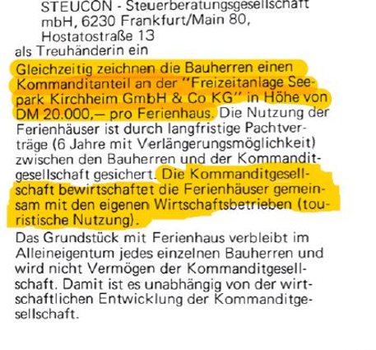

Slide 6
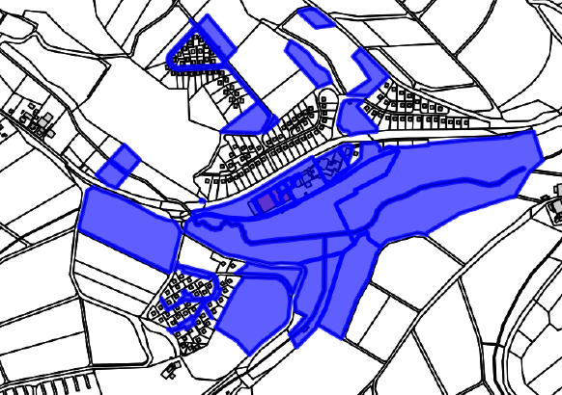
Die blau gezeichneten Flächen befinden sich im Eigentum der Bhakti Ashram AG

Slide 7
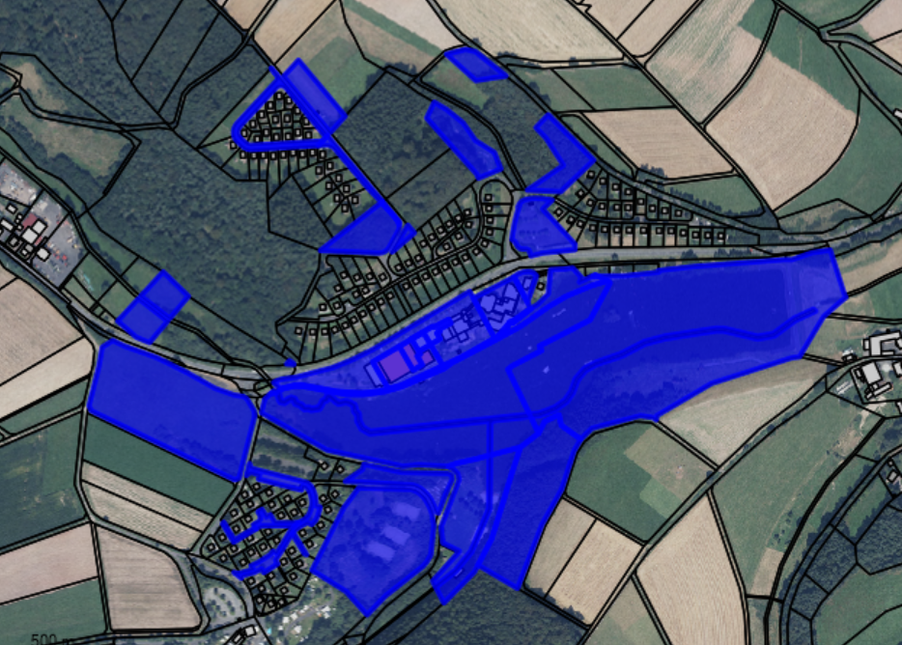

Slide 8
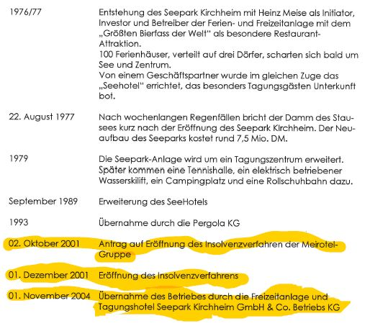
Wichtig!
Nach dem Dammbruch wurde ein neuer Damm, der wesentlich sicherer und technisch besser ist, errichtet. Die bisherigen Überprüfungen zeigen, dass der Damm nun sicher steht.

Slide 9
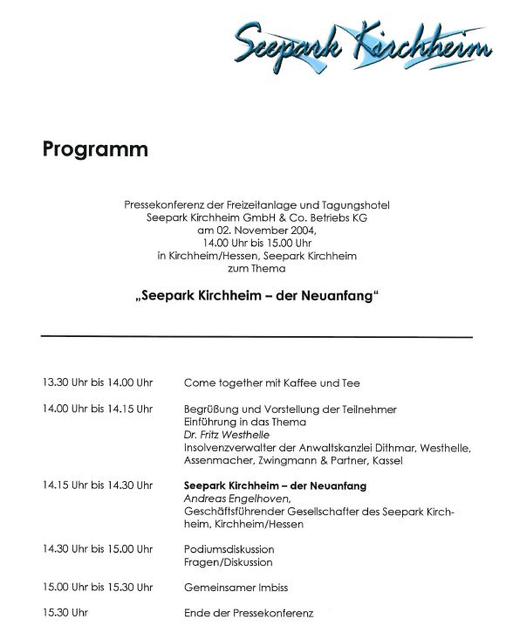

Slide 10


Slide 11
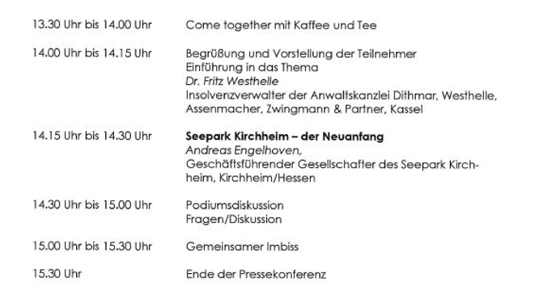

Slide 12
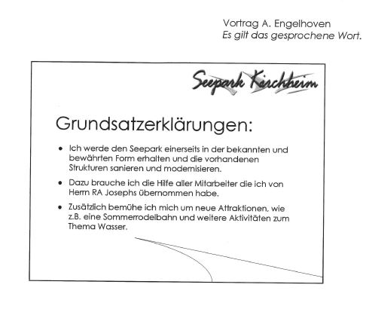

Slide 13


Slide 14
2020 Verkauf der Anlage an Bhakti Ashram AG
Da der Verkäufer (Herr Engelhoven) den Käufer vertraglich verpflichtet hat, bis zu dem Kaufabschluss über die Erwerbsabsicht Stillschweigen zu bewahren, hat die Gemeinde Kirchheim erst vom Verkauf durch die Presse erfahren!!

Slide 15
§ 24 BauGB, Allgemeines Vorkaufsrecht
(1) Der Gemeinde steht ein Vorkaufsrecht zu beim Kauf von Grundstücken
im Geltungsbereich eines Bebauungsplans, soweit es sich um Flächen handelt, für die nach dem Bebauungsplan eine Nutzung für öffentliche Zwecke oder für Flächen oder Maßnahmen zum Ausgleich im Sinne des § 1a Absatz 3 festgesetzt ist,
2. in einem Umlegungsgebiet,
in einem förmlich festgelegten Sanierungsgebiet und städtebaulichen
Entwicklungsbereich,
4. im Geltungsbereich einer Satzung zur Sicherung von
Durchführungsmaßnahmen des Stadtumbaus und einer Erhaltungssatzung,
im Geltungsbereich eines Flächennutzungsplans, soweit es sich um
unbebaute Flächen im Außenbereich handelt, für die nach dem
Flächennutzungsplan eine Nutzung als Wohnbaufläche oder Wohngebiet
dargestellt ist,

Slide 16
§ 24 BauGB, Allgemeines Vorkaufsrecht
in Gebieten, die nach §§ 30, 33 oder 34 Absatz 2 vorwiegend mit Wohngebäuden bebaut werden können, soweit die Grundstücke unbebaut sind, sowie
7. in Gebieten, die zum Zweck des vorbeugenden
Hochwasserschutzes von Bebauung freizuhalten sind,
insbesondere in Überschwemmungsgebieten.
Die Gemeinde Kirchheim hat durch den Hessischen Städte- und Gemeindebund prüfen lassen, ob in bestimmten Fällen (See, Uferrand usw.) ein Vorkaufsrecht vorliegt. Es bestand in keinem Fall die Möglichkeit zur Ausübung eines Vorkaufsrechtes!

Slide 17
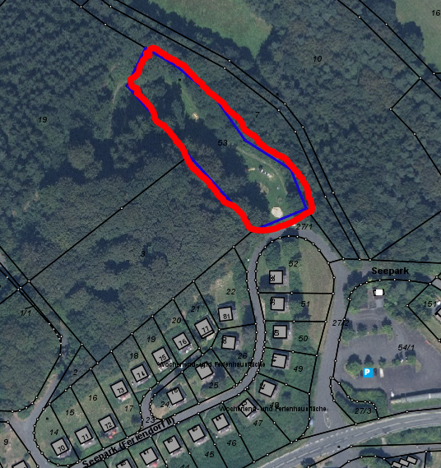
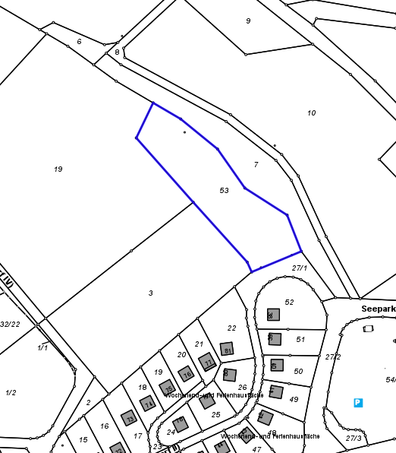
Mit der Bhakti Ashram AG konnte inzwischen ein sehr moderater Pachtvertrag für das Spielplatzgelände abgeschlossen werden.
Laufzeit
15,5 Jahre

Slide 18
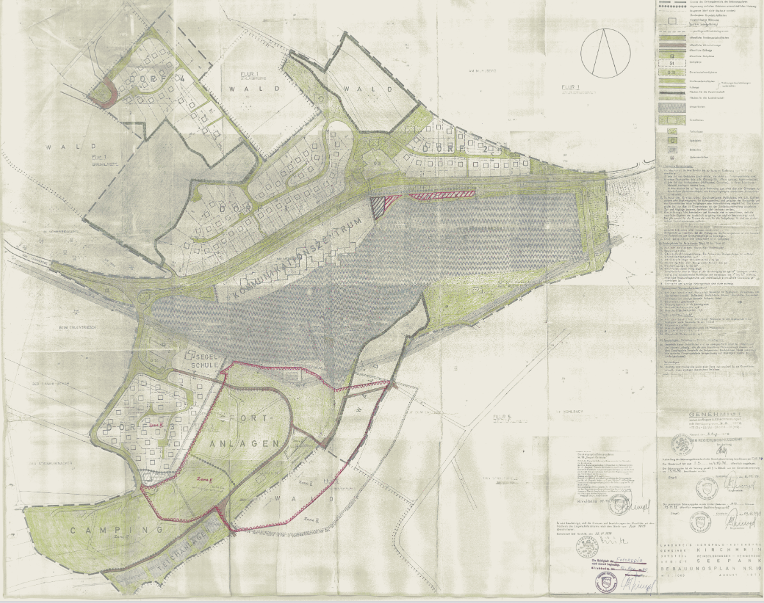

Slide 19


Slide 20


Slide 21
Wichtig für Dorf 1 bis Dorf 4
- Grundflächenzahl: 0,2
höchstzulässige Grundfläche: 60qm
Mindestgröße Baugrundstück: 350qm
Dachneigung: 40° bis 50° (Dorf 4 7° bis 15°)
- Dachform: Sattel-Walm-Dach
Garagen und sonstige Nebengebäude sind nicht zulässig.

Slide 22
Ziel der Gemeinde
War
- ist und
- bleibt es, den
Charakter des Feriendorfes zu erhalten.

Slide 23
Nach dem gültigen Bebauungsplan ist es nicht erlaubt, ein weiteres Gebäude oder ähnliches wie
Saunen oder Gartenschuppen in den Ferienhausgebieten zu errichten.

Slide 24
Die Gemeinde ist bereit, eine Änderung des Bebauungsplanes zu prüfen!
So ist es denkbar, dass der B-Plan so geändert wird, dass ein Nebengebäude bis 30qm umbauten Raum möglich ist. Allerdings ist noch zu prüfen, dass diese Änderung keine negativen Folgen auf sonstige Bestandteile des B-Planes hat.

Slide 25
Diese Änderung könnte für alle, aber auch für einzelne Dörfer der Anlage erfolgen.
Kosten ca. 8-10.000,-€ + erforderlicher naturschutzrechtlicher Ausgleichsmaßnahmen
Eine Beteiligung der Hauseigentümer ist erforderlich!

Slide 26
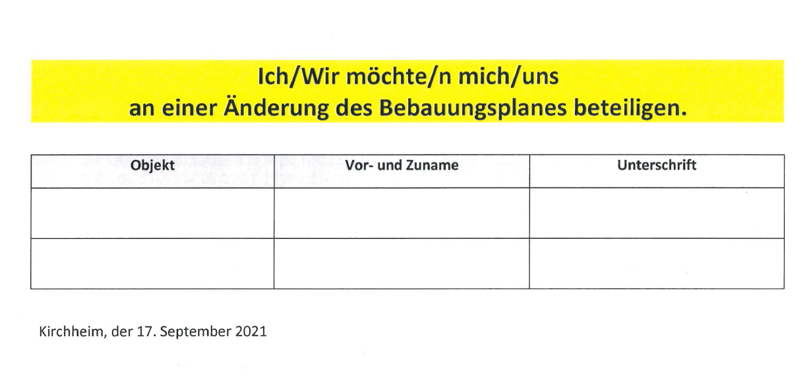

Slide 27
Größere Veränderungen des Bebauungsplanes sind leider nicht möglich.
Das Baurecht ist in Deutschland geregelt durch:
Baugesetzbuch
Baunutzungsverordnung
und in Hessen durch die Hessische Bauordnung

Slide 28
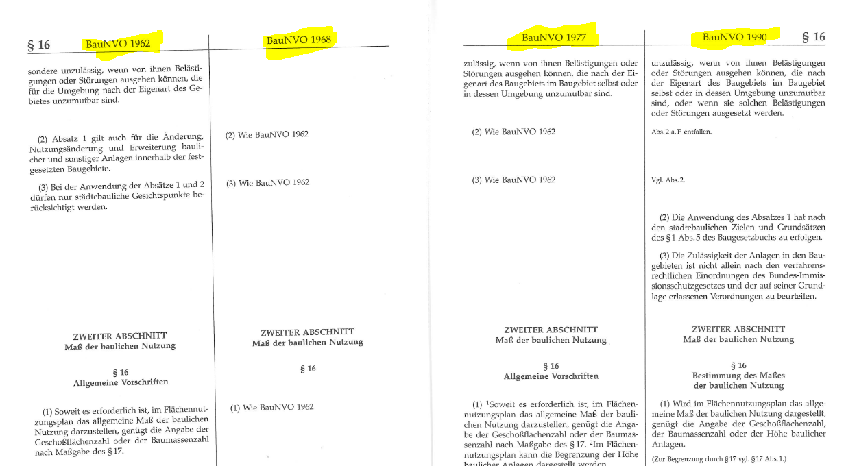

Slide 29
Ich danke für Ihre Aufmerksamkeit
Fragen ???

